Slide 1

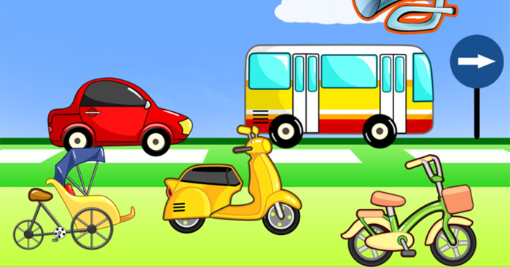

Thời Khoá biểu
Lớp 3C3
Chủ đề: Giao thông

Slide 2
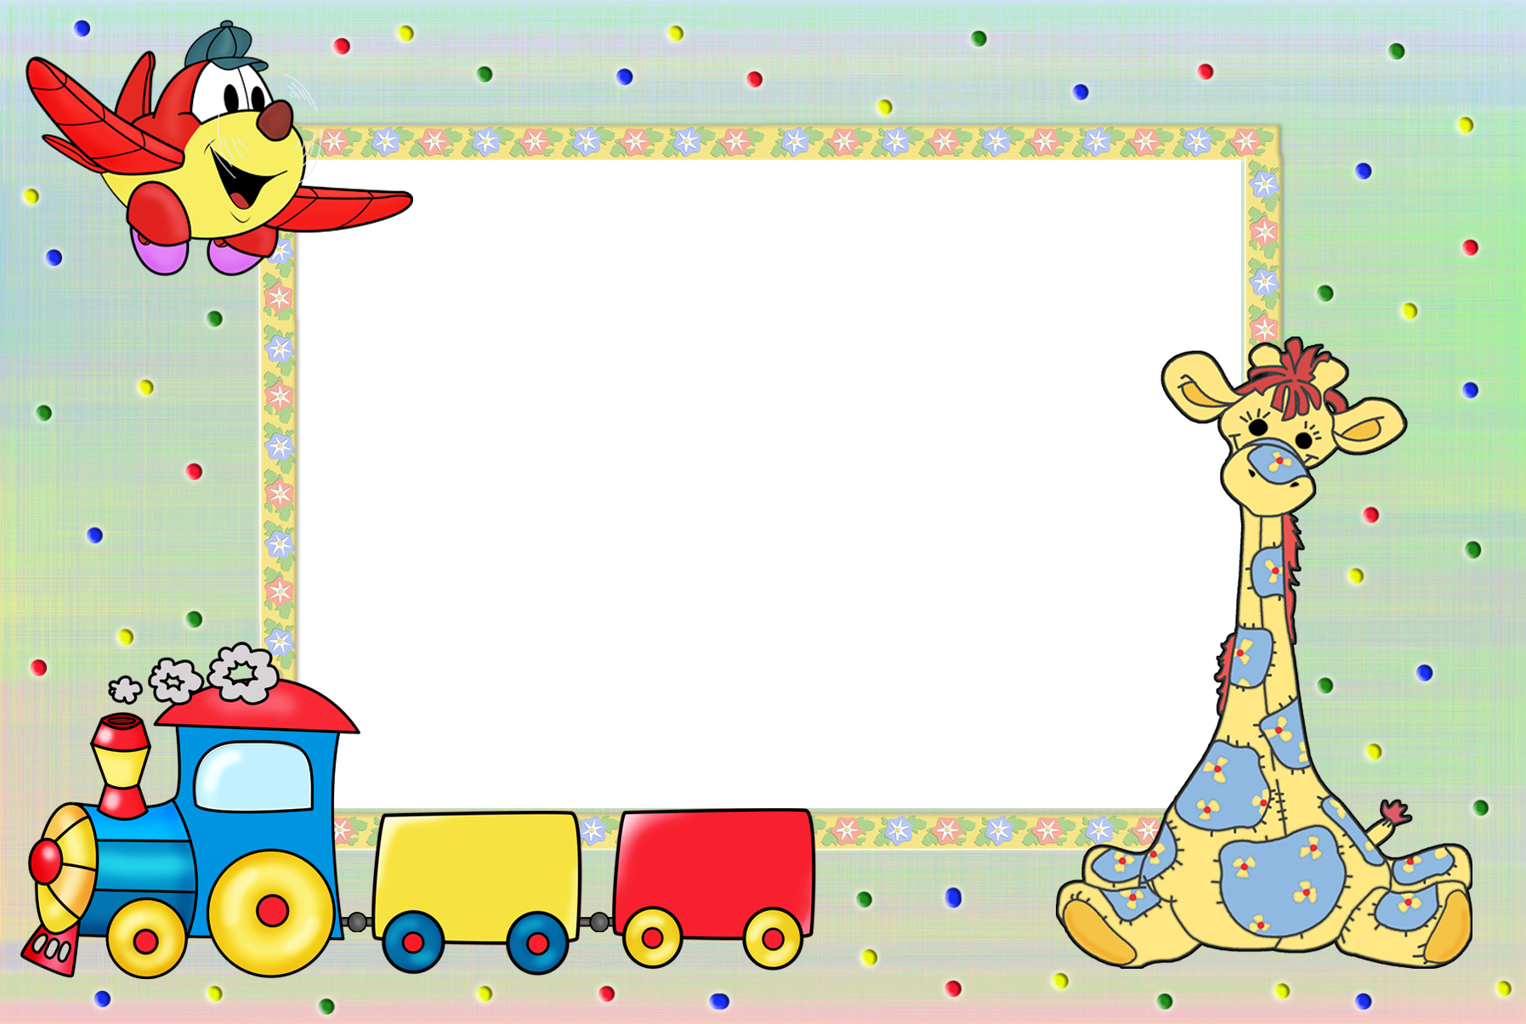
Nhánh 1: Phương tiện GTđường thuỷ
Hoạt động học |  | (24/03/2025) PT thẩm mỹ Dậy KNVĐMH bài: Em tập lái ô tô | (25/03/2025) PT nhận thức Tìm hiểu thuyền buồm | (26/03/2025) PT ngôn ngữ Truyện qua đường | (27/03/2025) PT nhận thức Đếm nhận biết số lượng trong phạm vi 5 | (28/03/2025) PT thẩm mỹ Gấp thuyền
Hoạt động ngoài trời |  | (24/03/2025) - QS: Thời tiết - TCVĐ: Bánh xe quay - Chơi tự do: - Chơi tự do: Khu vực thể chất: nhẩy bao bố, chèo thuyền, đá bóng... | (25/03/2025) - QS: máy bay cầu trượt - TCVĐ: Bánh xe quay - Chơi tự do: Khu vực chợ quê: Bầy quầy hàng, lau dọn hàng... | (26/03/2025) - Quan sát: xe đạp - TCVĐ: Chèo thuyền - Chơi tự do: Khu vực chợ quê: Đi chợ, bán hàng... | (27/043/2025) Quan sát: Cây bưởi TCVĐ: Ô tô và chim sẻ Chơi tự chọn: Vẽ phấn “Vẽ các phương tiện giao thông bé thích” | (28/03/2025) - QS: Bầu trời - TCVĐ: Đập bắt bóng nảy - Chơi tự do: Khu vực chợ quê: Đi chợ, bán hàng...
 | Hoạt động chiều | (24/03/2025) Xem video, tranh ảnh, trò chuyện cách đi bộ trên vỉa hè, đi cùng người lớn, khi sang đường an toàn TC Hành vi đúng sai | (25/03/2025) Xem Trò chuyện về quy định an toàn giao thông. TC: Chọn hành vi đúng sai | (26/3/2025) Xem tranh ảnh, video, trò chuyện về một số hậu quả nguy hiểm do cháy nổ gây ra: Bỏng, thương tật, thiệt mạng | (27/03/2025) + TC ai chọn đúng , phân biệt hành vi đúng sai khi tham gia giao thông + Ôn truyện: Truyện qua đường | (28/03/2025) - Nêu gương cuối tuần - Phát phiếu bé ngoan.

Slide 3
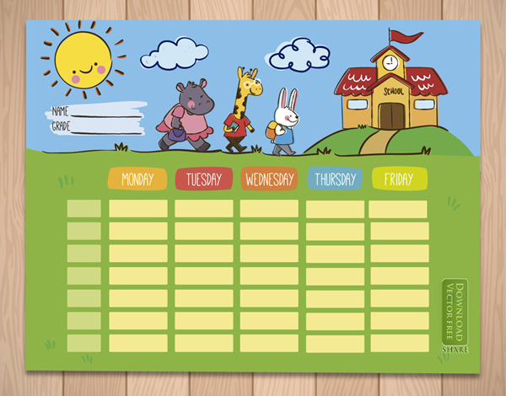
Nhánh 2:Dự án làm ô tô tải
Hoạt động học | (31/03/2025) PT thẩm mỹ Dạy KNCH: Em đi qua ngã tư đường phố | (01/04/2025) PT nhận thức HĐSTEAM Quy trình 5E Tìm hiểu ô tô tải (E3,4) | (02/04/2025) PT thể chất VĐCB: Bước lên xuống bục | (03/04/2025) PT ngôn ngữ Truyện: Xe lu và xe ca | (04/04/2025) PTTCKNXH Đồng cảm với người khác, sẵn sàng giúp đỡ gười khác
 | (07/04/2025) Nghỉ giỗ tổ Hùng Vương | (08/04/2025) PT ngôn ngữ Thơ: Xe chữa cháy | (09/04/2025) PT nhận thức Nhận biết tay phải, tay trái | (10/04/2025) PT thể chất VĐCB: Nhảy qua dây-ném trúng đích nằm ngang | (11/04/2025) PT thẩm mỹ HĐSTEAM Hoạt động EDP Làm ô tô tải (B3,4)
Hoạt động NT | (31/03/2025) - Quan sát: Máy bay - TCVĐ: Bánh xe quay - Chơi tự do: Khu vực giao thông: Chơi đi theo tín hiệu đèn. Chơi theo ý thích | (01/04/2025) - Quan sát: Ngã tư đường phố - TCVĐ: Ô tô và chim sẻ - Chơi tự do: Khu vực giao thông: Bé làm cảnh sát giao thông... | (02/04/2025) - QS: Xe máy - TCVĐ: Bước lên xuống bục cao 30cm - Chơi tự do: Khu vực giao thông: Bé tập làm lái xe, chơi đồ chơi ngoài trời. | (03/04/2025) - QS: Cây hoa tím - TCVĐ: về đúng bến - Chơi tự do: Khu vực giao thông: bé làm người đi bộ... | (04/04/2025) - QS: Bầu trời TCVĐ: Đi theo tín hiệu đèn - Chơi tự do: Khu vực giao thông: Đi theo tín hiệu, đi đúng làn đường...
 | (07/04/2025) Nghỉ lễ 10/03 | (08/04/2025) - QS: Xe đạp - TCVĐ: Lái ô tô - Chơi tự do: Khu vực thể chất: Nhẩy qua dây-Ném trúng đích nằm ngang, hai người hai chân... | (09/04/2025) - QS: Xe máy - TCVĐ: Đi theo tín hiệu đèn - Chơi tự do: Khu vực thể chất: Ném bóng vào rổ, đánh gôn... | (10/04/2025) - QS: Cây xoài - TCVĐ: Ô tô và chim sẻ - Chơi tự do: Khu vực thể chất: ném boling, lăn bóng vào gôn... | (11/04/2025) - QS: Cây cau cảnh - TCVĐ: về đúng bến - Trưng bầy sản phẩm trẻ làm được trong 2 tuần thực hiện dự án. Nhận xét những sản phẩm của trẻ
Hoạt động chiều | (31/03/2025) + Xem tranh ảnh, trò chuyện về đèn tín hiệu giao thông. + TC: Đi theo tín hiệu đèn | (01/04/2025) + Làm quen truyện: Xe lu và xe ca. + Hát : Em qua ngã tư đường phố | (02/04/2025) Trò chuyện và xem tranh ảnh về một số hành động an toàn và không an toàn khi đi xe đạp, xe máy, ô tô | (03/04/2025) Xem tranh ảnh, trò chuyện về một số món ăn quen thuộc | (04/04/2025) - Nêu gương cuối tuần - Phát phiếu bé ngoan.
 | (03/03/2025) Xem tranh ảnh, trò chuyện về một số hành vi đúng - sai, tốt- xấu với con vật | (04/03/2025) Bàn bạc, thảo luận, thực hành thiết kế mẫu con gà (B3) | (05/03/2025) Chuẩn bị nguyên học liệu làm con gà (B3) Đọc thơ: Đàn gà con | (06/03/2025) Xem tranh ảnh, video trò chuyện về ngày 8/3 | (07/03/2025) - Biểu diễn văn nghệ - Nêu gương, phát bé ngoan.

